Slide 1






DIETA CHETOGENICA
Moda o Panacea?
Antonio Paoli
Director - Nutrition and Exercise Physiology Laboratory
Department of Biomedical Sciences
University of Padova Italy

Slide 2
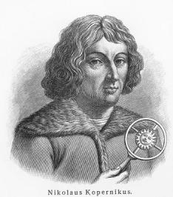
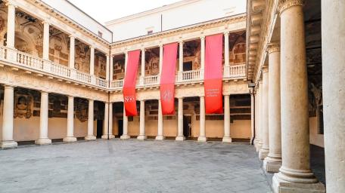
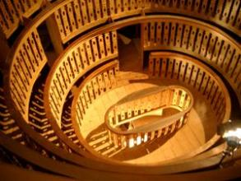
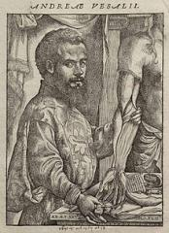
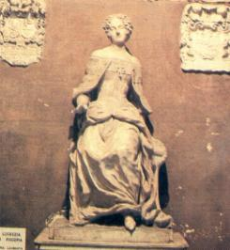
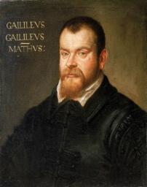
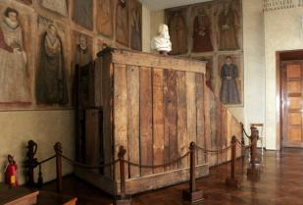
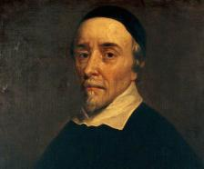
Notes:
VESALIO De humani corporis fabrica (1543) COPERNICO
HARVEY GALILEO
Il Teatro Anatomico, completato nel 1595, è il primo esempio al mondo di struttura permanente creata per l’insegnamento dell’anatomia attraverso la dissezione di cadaveri.

Slide 3


DIETA CHETOGENICA
MODA O… UN CLASSICO?

Slide 4
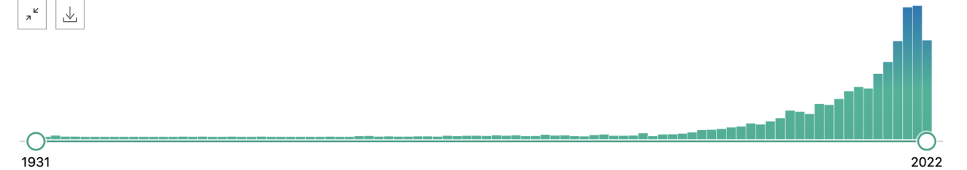
COS’È LA DIETA CHETOGENICA?
Una dieta in cui meno di 20/30 g al giorno o meno del 5% dell’energia totale giornaliera proviene da CHO
L’originale KD (Mayo Clinic) era prevista come rapporto 4:1 (in grammi) lipidi:non-lipidi con circa 80% grassi, 15% proteine e 15% carboidrati sull’energia giornaliera.
Il modello si è evoluto diventando più flessibile, con grassi ad libitum mentre permane il limite ai CHO ed anche alla quantità di PROTEINE
UNA DIETA CHETOGENICA NON È UNA DIETA IPERPROTEICA
Search for "ketogenic diet" 01/10/2022 = 4,362 results

Slide 5
COS’È LA DIETA CHETOGENICA?
Lo stato metabolico delle diete chetogeniche è riconducibile, per molti versi al digiuno.
Anche nel digiuno prolungato infatti si instaura quello stato metabolico particolare conosciuto sotto il nome di chetosi.
I primi studi scientifici approfonditi su questa condizione metabolica furono quelli condotti dal gruppo di Cahill negli anni '60 partendo appunto dalla condizione di "fasted" o "a digiuno».
Quella del digiuno è infatti una pratica, o meglio una tecnica, usata da millenni per raggiungere particolari stati di benessere spirituali durante rituali o pratiche religiose. Anche nell’antico Testamento come nel Corano e nel Mahabharata si fa cenno a questa pratica ascetica.

Slide 6
COS’È LA DIETA CHETOGENICA?
La lunghezza del digiuno determina quale tipo di adattamento metabolico si verifica
DIGIUNO
DIGIUNO BREVE
8-16 ore fino a 2/3 giorni
CHETOSI
DIGIUNO LUNGO
Più di 3 giorni

Slide 7

SEPARATI ALLA NASCITA…
DIETA CHETOGENICA
RESTRIZIONE CALORICA
DIGIUNO

Slide 8
SEPARATI ALLA NASCITA…
Paoli et al. Nutrients 2019, Mar 28;11(4)

Slide 9
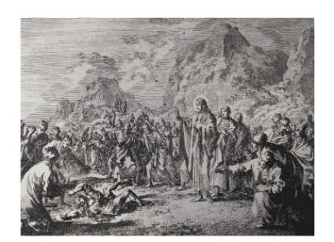
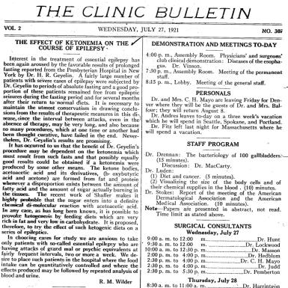
UN PO' DI STORIA…
DIETA CHETOGENICA
DIGIUNO
CHETOSI
"18 E Gesù gli parlò severamente, e il demonio uscì da lui e da quel momento il ragazzo fu guarito. 19 Allora i discepoli, accostatisi a Gesù in disparte, gli chiesero: "Perché noi non abbiamo potuto scacciarlo?". 20 Ed egli rispose: "Per la vostra poca fede. In verità vi dico: se avrete fede pari a un granellino di senapa, potrete dire a questo monte: spostati da qui a là, ed esso si sposterà, e niente vi sarà impossibile. 21 [Questa razza di demòni non si scaccia se non con la preghiera e il digiuno]" Matteo 17:14-21. Bibbia CEI.

Slide 10
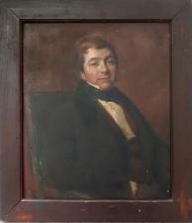
UN PO' DI STORIA…
William Banting era un famoso impresario di pompe funebri inglese. Essendo obeso aveva seguito I consigli di un medico di Soho, un certo dr. William Harvey, che gli aveva prescritto una dieta low-carb. A seguito del suo dimagrimento con tale regime dietetico scrisse nel 1863 il libro Letter on Corpulence, Addressed to the Public

Slide 11

UN PO' DI STORIA…
Negli anni 1878-1880 vi fu la spedizione del Tenente Frederick Gustavus Schwakta alla ricerca della scomparsa spedizione Royal Navy Franklin.
Sponsorizzata da New York Herald e American Geographical Society
Partita dalla baia di Hudson con il schooner Eothen, insieme a William H. Gilder (giornalista scientifico del New York Herald, il naturalista Henry Klutschak, il lupo di mare Frank E. Melms e l’Inuit ‘Eskimo Joe’ Ebierbing).
Fecero base a Daly Bay e la primavera successiva, insieme a 12 Inuit partirono con le slitte, tornando un anno dopo, avendo percorso 5232 Km in condizioni proibitive.
Finito il cibo di scorta si nutrirono solo di caccia e pesca in mezzo alla neve ed al ghiaccio

Slide 12
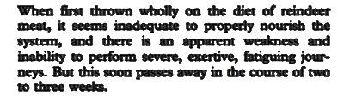
UN PO' DI STORIA…
Savitt riporta: «Much of his success was based on a clearly defined plan and on adopting Inuit practices including living off the land, lessons he learned from his experiences with American Indians as part of his military assignments»
Savitt, R. Frederick Schwatka and the search for the Franklin expedition records,
1878-1880. The Polar Record 2008, 44, 193

Slide 13

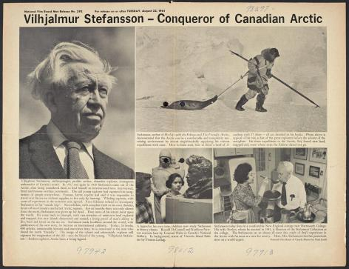
UN PO' DI STORIA…
Vilhajalmur Stefansson, fu un antropologo che visse 11 anni nell’Artico studiando la cultura e la lingua degli Inuit nei primi del 900. Di questi 11 anni , 9 li visse nutrendosi come gli eschimesi. Seguendo la tipica dieta Inuit dieta fatta dal 80-85% di energia dai grassi e 15-20% dalle proteine poté condurre i suoi studi senza problemi di salute.
Ed al suo ritorno…

Slide 14
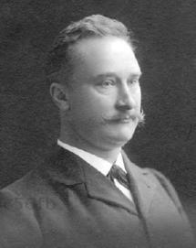
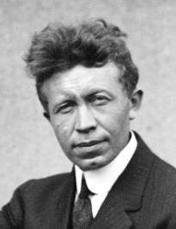
UN PO' DI STORIA…
J Biol Chem 1930, 87:651-68.
Dal 28 febbraio 1928 in ospedale fino al 20 Aprile 1928, poi a casa.
Fine dieta 8 Marzo 1929
I primi giorni, su richiesta degli sperimentatori, solo carne magra. Dopo 3 gg nausea e diarrea «rabbit starvation» or «mal de caribou»
Notes:
Vilhajalmur Stefansson ed Eugene DuBois

Slide 15
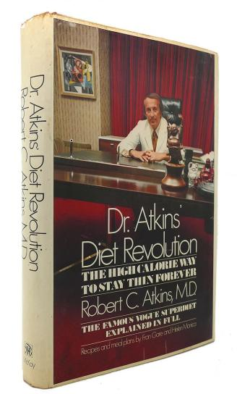
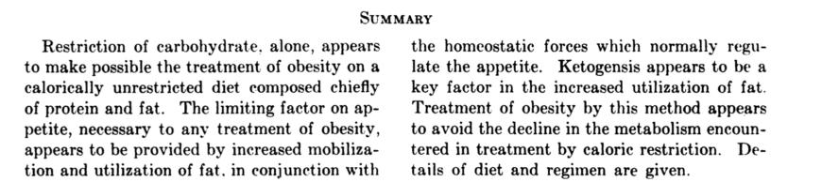
UN PO' DI STORIA…

Slide 16
UN PO' DI STORIA…
A 2019 Consensus Report from the American Diabetes Association concluded that low-carbohydrate diets (including those that aim for nutritional ketosis) “are among the most studied eating patterns for type 2 diabetes” and that these “eating patterns, especially very-low-carbohydrate … have been shown to reduce [Hb]A1C [glycated hemoglobin] and the need for antihyperglycemic medications”
Evert et al. Diabetes Care. 2019;42(5):731–54

Slide 17
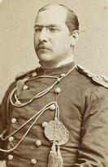
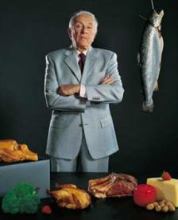
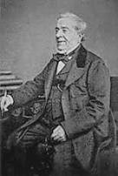

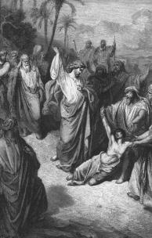
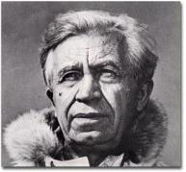
UN PO' DI STORIA…
29
1836
1878-1880
1913-1921
1972
2019

Slide 18
FISIOLOGIA DELLA CHETOSI E DELLA KD
DIGIUNO PROLUNGATO
DIETA CHETOGENICA
CHIAMATA ANCHE
CHETOSI
DIGIUNO A RISPARMIO PROTEICO

Slide 19
FISIOLOGIA DELLA CHETOSI E DELLA KD
IL glucosio e fondamentale per il funzionamento del SNC e non solo, e quindi cosa succede quando digiuniamo o smettiamo di introdurre CHO?
Paoli et al. Biomed Res Int. 2014;2014:474296

Slide 20
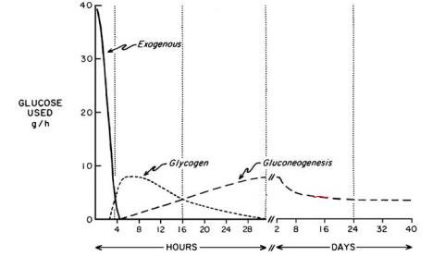
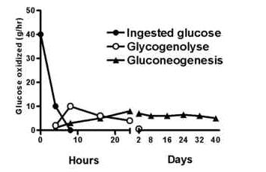
FISIOLOGIA DELLA CHETOSI E DELLA KD
CHO from
food/drink
Less glucose for brain and oxidative pathways
FF oxy
[KBs]
Glycogen
storages
Marks' Basic Medical Biochemistry
Cahill GF. Annu Rev Nutr. 2006;26:1-22

Slide 21
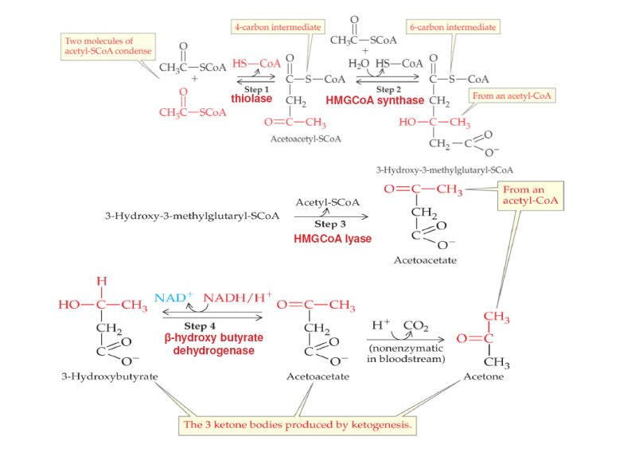
FISIOLOGIA DELLA CHETOSI E DELLA KD
Enzima limitante il processo
INSULIN
SREBP
-
2 NADPH
+
HMGCoA reductase
2 NADP⁺ + CoA-SH
mevalonato
squalene
colesterolo
Notes:
HMGCoA syntasi= acetil-CoA + H2O + acetoacetil-CoA ⇄ (S)-3-idrossi-3-metilglutaril-CoA + CoA
l fattore di trascrizione colesterolo-sensibile SREBP (sterol regulatory element binding protein).[10][11] In condizioni di abbondanza di colesterolo, SREBP è presente nella membrana del reticolo endoplasmatico in forma inattiva, ovvero complessata con la proteina SCAP (SREBP cleavage-activating protein, proteina contenente uno sterol-sensing domain), a sua volta legata alla proteina Insig, formando il complesso SREBP-SCAP-Insig, privo di attività. Al contrario, in stato di carenza di colesterolo, il complesso SREBP-SCAP si sgancia da Insig e passa nel Golgi. Qui SREBP viene scisso (proteolisi) dagli enzimi di membrana S1P (Site-1 protease) e S2P (Site-2 protease), con la liberazione di un suo frammento attivo. Il frammento attivo di SREBP passa nel nucleo cellulare, dove si lega alla sequenza di riconoscimento SRE (sterol regulatory element) presente nei geni coinvolti nel metabolismo lipidico. In questo modo vengono regolati più di venti geni chiave per la sintesi del colesterolo (SREBP-2) e degli acidi grassi (SREBP-1), nonché del recettore delle LDL (LDLR). E DELLA SINTESI DEL HMGCOA REDUTTASI

Slide 22
FISIOLOGIA DELLA CHETOSI E DELLA KD
CORPI CHETONICI
Paoli et al. Eur J Clin Nutr. 2013 Aug;67(8):789-96.

Slide 23
FISIOLOGIA DELLA CHETOSI E DELLA KD
Puchalska & Crawford Cell Metab. 2017 Feb 7;25(2):262-284.
Notes:
Ketone body metabolism is integrated through mitochondrial and cytoplasmic metabolic path- ways. Cytoplasmic lipogenesis and cholesterol synthesis are nonoxidative metabolic fates of ketone bodies. mThiolase or cytosolic thiolase (cThiolase) activity is encoded by at least six genes: ACAA1, ACAA2 (encoding an enzyme known as T1 or CT), ACAT1 (encoding T2), ACAT2, HADHA, and HADHB. ACSS2, acetyl- CoA synthetase 2 (cytoplasmic).

Slide 24
FISIOLOGIA DELLA CHETOSI E DELLA KD
Paoli et al. Biomed Res Int. 2014;2014:474296

Slide 25
FISIOLOGIA DELLA CHETOSI E DELLA KD
Paoli et al. Exerc Sport Sci Rev. 2015 Jul;43(3):153-62

Slide 26
FISIOLOGIA DELLA CHETOSI E DELLA KD
Puchalska & Crawford Cell Metab. 2017 Feb 7;25(2):262-284.
Notes:
3-oxoacid CoA-transferase 1 (OXCT1) is an enzyme that in humans is encoded by the OXCT1 gene.^{[5][6]} It is also known as succinyl-CoA-3-oxaloacid CoA transferase (SCOT).
Ketogenesis within hepatic mitochondria is the primary source of circulating ketone bodies, requiring the fate-committing enzyme HMGCS2. Ketone bodies are secreted, and their primary metabolic fate is terminal oxidation within mito- chondria of extrahepatic tissues through reactions that require the enzyme SCOT. mThiolase, mito- chondrial thiolase; e, electrons emanating from the TCA cycle as NADH and FADH2; ETC, electron transport chain. Question marks reflect uncer- tainty of the mechanism responsible for trans- porting ketones across the inner mitochondrial membrane.

Slide 27
FISIOLOGIA DELLA CHETOSI E DELLA KD
Paoli et al. Eur J Clin Nutr. 2013 Aug;67(8):789-96

Slide 28
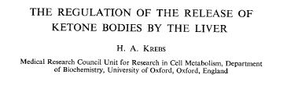
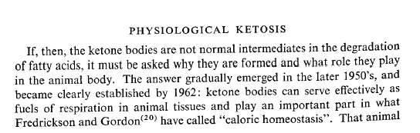
FISIOLOGIA DELLA CHETOSI E DELLA KD
dalla FISIOLOGIA DELLA CHETOSI
alla CHETOSI FISIOLOGICA
Krebs HA. Adv Enzyme Regul. 1966;4:339-54

Slide 29
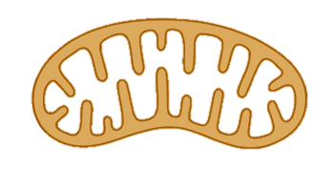
FISIOLOGIA DELLA CHETOSI E DELLA KD
METABOLISM
KD increased whole body resting fat oxidation
MITOCHONDRIA
KD increased mitochondrial respiratory control ratio, ATP production with the fat-based substrate. ATP production with the ketone- based substrate was four to eight times lower than with other substrates, indicating minimal oxidation.
resulted in a small decrease in muscle glycogen (14%, P = 0.035) and an increase in muscle triglyceride (81%, P = 0.006).
Succinyl CoA:3-ketoacid CoA transferase (SCOT) is minimally expressed in skeletal muscle compared with heart, kidneys and brain
oxidation of ketones in skeletal muscle was minimal
Miller et al. Am J Physiol Endocrinol Metab. 2020 Dec 1;319(6):E995-E1007.
Notes:
B Capacity and efficiency (means ± SD, by substrate) of isolated mitochondria before and after 12 wk of a ketogenic (KD) or mixed diet (MD) combined with exercise training A: ATP production: effect of time, P = 0.198; time diet interaction, P = 0.003.
Compared with MD, the KD resulted in increased whole body resting fat oxidation (P < 0.001) and decreased fasting insulin (P = 0.019), insulin resistance [homeostatic model assessment of insulin re- sistance (HOMA-IR), P = 0.022], and visceral fat (P < 0.001). The KD altered mitochondrial function as evidenced by increases in mitochondrial respiratory control ratio (19%, P = 0.009), ATP production (36%, P = 0.028), and ATP/H2O2 (36%, P = 0.033) with the fat-based substrate. ATP production with the ketone- based substrate was four to eight times lower than with other substrates, indicating minimal oxidation. The KD resulted in a small decrease in muscle glycogen (14%, P = 0.035) and an increase in muscle triglyceride (81%, P = 0.006)
Shift in macronutrient metabolism (means ± SD) in response to 12 wk of a ketogenic (KD) or mixed (MD) diet combined with exercise training. A: ratio of mi- tochondrial ATP production from fat substrate (palmitoylcarnitine + malate) to that with carbohydrate substrate (pyruvate + malate): effect of time, P = 0.019; time diet interaction, P = 0.001. B: ratio of whole body fat oxidation to carbohydrate oxidation: effect of time, P = 0.052; time diet interaction, P = 0.001. C: glycogen content (measured as glucosyl units) per wet weight (ww) of muscle tissue: effect of time, P = 0.359; time diet interaction, P = 0.099. D: triglyceride content (measured as glycerol) per dry weight (dw) of muscle tissue: effect of time, P = 0.060; time diet interaction, P < 0.001. Post, postintervention; Pre, preintervention. *P < 0.008 for between-group difference at associated time point; †P < 0.008 for within-group difference between time points for associated diet group.

Slide 30
FISIOLOGIA DELLA CHETOSI E DELLA KD
Una dieta viene definita chetogenica quando la concentrazione ematica di CC (βOHB) > 0,3-0,5 mmol/l
KEMEPHY

Slide 31
FISIOLOGIA DELLA CHETOSI E DELLA KD
oppure se il rapporto molare tra il glucosio e il β-idrossibutirrato ematici è uguale o minore di 1

Slide 32
FISIOLOGIA DELLA CHETOSI E DELLA KD
Longo & Mattson. Cell Metab. 2014 Feb 4;19(2):181-92
Paoli et al. Front Psychol. 2015 Feb 2;6:27

Slide 33
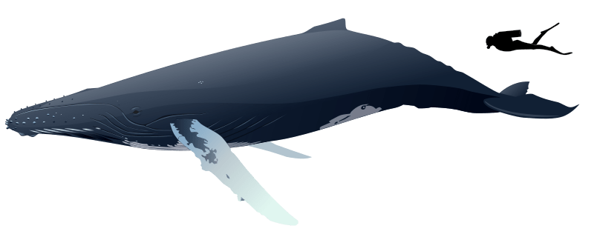
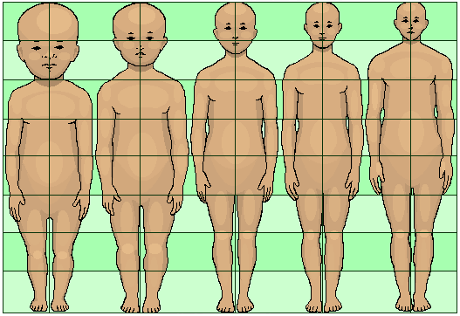
FISIOLOGIA DELLA CHETOSI E DELLA KD
Megattera
Cervello: 7,5 Kg
peso: 30/40.000 Kg
Cahill GF & Veech RL. Trans Am Clin Climatol Assoc. 2003;114:149-61
UOMO
Cervello: 1,5 Kg peso: 70 kg
O'Shea Am J Phys Anthropol. 1989, 32(10), 69-101

Slide 34
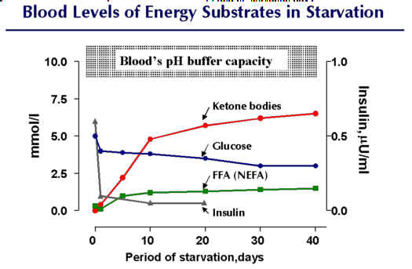
FISIOLOGIA DELLA CHETOSI E DELLA KD

Slide 35
FISIOLOGIA DELLA CHETOSI E DELLA KD
COME FA LA GLICEMIA A MANTENERSI COSTANTE IN ASSENZA DI CARBOIDRATI ALIMENTARI?
Cahill GF. Annu Rev Nutr. 2006;26:1-22

Slide 36
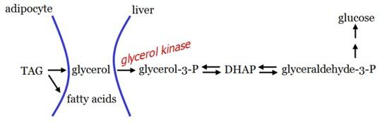
FISIOLOGIA DELLA CHETOSI E DELLA KD
Nelle prime ore di KD la fonte di glucosio è il glicogeno
Poi nei primissimi giorni il glucosio viene ricavato dagli AA glucogenetici (neo glucogenesi)
Man mano che passa il tempo interviene un meccanismo di «risparmio» proteico che utilizza il glicerolo derivato dai TAG
Il glicerolo derivato dalla lisi dei TAG può arrivare a rappresentare più del 16% del glucosio prodotto dal fegato durante una KD e circa il 60% dopo alcuni giorni di digiuno completo
Del glucosio derivante dalle proteine e glicerolo, circa il 38% deriva dal glicerolo nei soggetti magri e circa il 79% negli obesi. (Bortz et al. Glycerol turnover and oxidation in man. J Clin Invest. 1972 Jun;51(6):1537-46)

Slide 37
FISIOLOGIA DELLA CHETOSI E DELLA KD
«Once largely stigmatized as an overflow pathway capable of accumulating toxic emissions from fat combustion in carbohydrate-restricted states (the ketotoxic paradigm), observations support the notion that ketone body metabolism serves salutary roles even in carbohydrate-laden states, opening a ketohormetic hypothesis.»
Puchalska P, Crawford PA. Cell Metab. 2017 Feb 7;25(2):262-284
Notes:
GPR109A is a G-protein-coupled receptor for nicotinate but recognizes butyrate with low affinity.

Slide 38
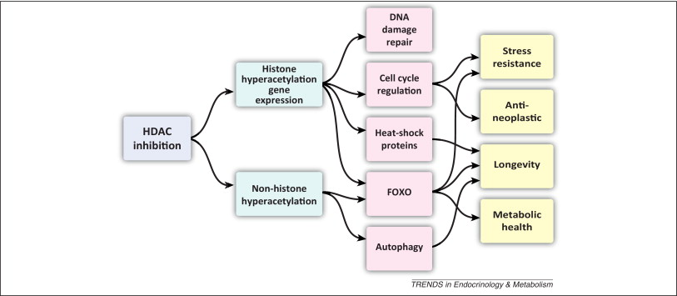
FISIOLOGIA DELLA CHETOSI E DELLA KD
Newman & Verdin Trends Endocrinol Metab. 2014 Jan;25(1):42-52
Notes:
Histone deacetylase (HDAC) regulation of longevity pathways. HDACs deacetylate both histone and non-histone proteins, regulating gene transcription and the post-translational function of proteins. HDACs regulate a variety of pathways implicated in longevity and age-related disease, and modulation of HDAC activity regulates lifespan in model organisms.

Slide 39
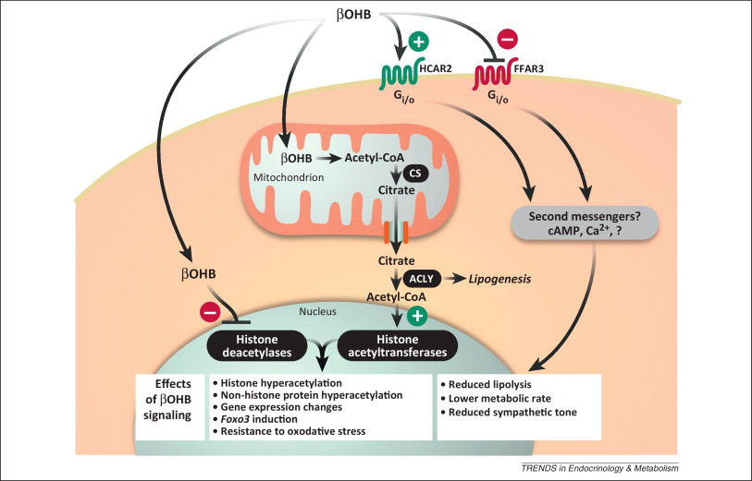
FISIOLOGIA DELLA CHETOSI E DELLA KD
Newman & Verdin Trends Endocrinol Metab. 2014 Jan;25(1):42-52
Notes:
Cellular signaling mediated by β-hydroxybutyrate (βOHB). βOHB is a ligand for at least two cell-surface G-protein-coupled receptors that modulate lipolysis, sympathetic tone, and metabolic rate. In addition, βOHB alters protein acetylation through at least two mechanisms: increasing the cellular pool of acetyl-CoA that is a substrate for histone acetyltransferases, and directly inhibiting the activity of class I histone deacetylases. Abbreviations: ACLY, ATP citrate lyase; CS, citrate synthase; FFAR3, free fatty acid receptor 3; Foxo3, forkhead box O3; HCAR2, hydroxycarboxylic acid receptor 2.

Slide 40
APPLICAZIONI TERAPEUTICHE DELLA KD
Sovrappeso ed obesità (dimagrimento)
Diabete di tipo 2
Dislipidemia
PCOS

Slide 41

APPLICAZIONI TERAPEUTICHE DELLA KD
Sovrappeso ed obesità (dimagrimento)
Diabete di tipo 2
Dislipidemia
PCOS

Slide 42
APPLICAZIONI TERAPEUTICHE DELLA KD
DIMAGRIMENTO E CONTROLLO DEL PESO
Diete chetogeniche e dimagrimento:
Funzionano?
Hanno un effetto yo-yo?
Qual è il meccanismo?

Slide 43
APPLICAZIONI TERAPEUTICHE DELLA KD
DIMAGRIMENTO E CONTROLLO DEL PESO
Diete chetogeniche e dimagrimento:
Funzionano?
Hanno un effetto yo-yo?
Qual è il meccanismo?

Slide 44
APPLICAZIONI TERAPEUTICHE DELLA KD
Paoli et al Nutr J. 2011 Oct 12;10:112
Lodi et al. Obesity (Silver Spring). 2020 Oct;28(10):1868-1877.
Paoli et al. J Transl Med.2020 Feb 27;18(1):104

Slide 45
APPLICAZIONI TERAPEUTICHE DELLA KD
Bueno et al. Br J Nutr. 2013 Oct;110(7):1178-87

Slide 46
APPLICAZIONI TERAPEUTICHE DELLA KD
Castellana et al. Rev Endocr Metab Disord. 2020 Mar;21(1):5-16
Notes:
VLCD =very low calorie LC= low calories

Slide 47
APPLICAZIONI TERAPEUTICHE DELLA KD
DIMAGRIMENTO E CONTROLLO DEL PESO
Diete chetogeniche e dimagrimento:
Funzionano?
Hanno un effetto yo-yo?
Qual è il meccanismo?

Slide 48
APPLICAZIONI TERAPEUTICHE DELLA KD
Subjects with T2D:
262 (Continuous Care Intervention + ketosis CCI)
87 (Usual Care UC)
2 anni
35 sedentary obese adults (13 men, 25 women)
12 settimane
Mohorko et al. Nutr Res. 2019 Feb;62:64-77
Athinarayanan et al. Front Endocrinol 2019 Jun 5;10:348

Slide 49
APPLICAZIONI TERAPEUTICHE DELLA KD
Paoli et al. Nutrients 2013, 5, 5205-5217

Slide 50
APPLICAZIONI TERAPEUTICHE DELLA KD
Sumithran et al. N Engl J Med. 2011 Oct 27;365(17):1597-604.

Slide 51
APPLICAZIONI TERAPEUTICHE DELLA KD
DIMAGRIMENTO E CONTROLLO DEL PESO
Diete chetogeniche e dimagrimento:
Funzionano?
Hanno un effetto yo-yo?
Qual è il meccanismo?

Slide 52
APPLICAZIONI TERAPEUTICHE DELLA KD
COME LE KD AGISCONO SULLA PERDITA DI PESO?
Riducono l’appetito: azione saziante proteine, grelina, effetto dei KBs
Aumentano ox grassi e riducono lipogenesi (indicato da riduzione RER)
Aumento REE: Effetto termico delle proteine, spesa per la neoglucogenesi

Slide 53
APPLICAZIONI TERAPEUTICHE DELLA KD
VLCKD
Gibson et al. Obes. Rev. 16, 64–76, 2015

Slide 54

APPLICAZIONI TERAPEUTICHE DELLA KD
Paoli A. Obesity (Silver Spring). 2018 Feb;26(2):252-253

Slide 55
APPLICAZIONI TERAPEUTICHE DELLA KD
Lodi et al. Obesity (Silver Spring). 2020 Oct;28(10):1868-1877

Slide 56
APPLICAZIONI TERAPEUTICHE DELLA KD
Sumithran et al. Eur J Clin Nutr. 2013 Jul;67(7):759-64.

Slide 57
APPLICAZIONI TERAPEUTICHE DELLA KD
RER=CO₂/O₂
0,7= ossidazione solo lipidi
1 = ossidazione solo CHO
Rubini et al. Lung. 2015 Dec;193(6):939-45
Paoli et al BMC Proceedings 2012, 6(Suppl 3):P37

Slide 58
APPLICAZIONI TERAPEUTICHE DELLA KD
Bray et al. JAMA. 2012 January 4; 307(1): 47–55.

Slide 59
APPLICAZIONI TERAPEUTICHE DELLA KD
24 soggetti
Overfeeding
Low protein (5%, n 5 8), normal protein (15%, n 59), or high (25%, n 57) per 56 giorni, ricoverati.
Misurato TEF con calorimetria indiretta dopo un pasto standard e pasto di riferimento
Sutton et al. Obesity 2016 Aug;24(8):1639-42

Slide 60
APPLICAZIONI TERAPEUTICHE DELLA KD
Hall et al., 2015, Cell Metabolism 22, 427–436
Hall et al. Am J Clin Nutr. 2016 Aug;104(2):324-33.
57 Kcal/d increase in metabolic chamber
126 kcal/d increase in EE related to physical activity on the days outside the chamber
Ebbeling et al. BMJ. 2018 Nov 14;363:k4583

Slide 61
APPLICAZIONI TERAPEUTICHE DELLA KD
COME LE KD AGISCONO SULLA PERDITA DI PESO?
Riducono l’appetito: azione saziante proteine, grelina, effetto dei KBs ✓
Aumentano ox grassi e riducono lipogenesi (indicato da riduzione RER) ✓
Aumento REE: Effetto termico delle proteine, spesa per la neoglucogenesi ?

Slide 62

APPLICAZIONI TERAPEUTICHE DELLA KD
Sovrappeso ed obesità (dimagrimento)
Diabete di tipo 2
Dislipidemia
PCOS

Slide 63
APPLICAZIONI TERAPEUTICHE DELLA KD
T2D subjects
262 Continuous Care Intervention (CCI) BHB level of 0.5–3.0 mM/L
87 ADA recommendations
2 anni
Athinarayanan et al. Front Endocrinol 2019 Jun 5;10:348
Notes:
For the intervention group, participants were advised to achieve and sustain nutritional ketosis (blood BHB level of 0.5–3.0 mmol L−1) through sufficient carbohydrate restriction (initially <30 g day−1 but gradually increased based on personal carbohydrate tolerance and health goals). Participants’ daily protein intake was initially targeted at a level of 1.5 g kg−1 of a medium-frame ideal weight body and further individualized based on biomarkers. Participants were instructed to include sufficient dietary fat in meals to achieve satiety without tracking energy intake.
Medication and insulin dose changes from baseline to 2 years for CCI and UC group completers. (A) Percent of completers taking diabetes medications, excluding metformin. (B) Mean ± SE prescribed insulin dose among baseline users. (C) Frequency of medication dosage and use change among prescribed users by diabetes medication class.

Slide 64
APPLICAZIONI TERAPEUTICHE DELLA KD
Goldenberg et al. BMJ. 2021 Jan 13;372:m4743

Slide 65
APPLICAZIONI TERAPEUTICHE DELLA KD
Goldenberg et al. BMJ. 2021 Jan 13;372:m4743

Slide 66
APPLICAZIONI TERAPEUTICHE DELLA KD
Goldenberg et al. BMJ. 2021 Jan 13;372:m4743

Slide 67

APPLICAZIONI TERAPEUTICHE DELLA KD
Sovrappeso ed obesità (dimagrimento)
Diabete di tipo 2
Dislipidemia
PCOS

Slide 68
APPLICAZIONI TERAPEUTICHE DELLA KD
Bueno et al. Br J Nutr. 2013 Oct;110(7):1178-87

Slide 69
APPLICAZIONI TERAPEUTICHE DELLA KD
Bueno et al. Br J Nutr. 2013 Oct;110(7):1178-87

Slide 70
APPLICAZIONI TERAPEUTICHE DELLA KD
Enzima limitante il processo
INSULIN
SREBP
-
2 NADPH
+
HMGCoA reductase
2 NADP⁺ + CoA-SH
mevalonato
squalene
colesterolo
Notes:
l fattore di trascrizione colesterolo-sensibile SREBP (sterol regulatory element binding protein).[10][11] In condizioni di abbondanza di colesterolo, SREBP è presente nella membrana del reticolo endoplasmatico in forma inattiva, ovvero complessata con la proteina SCAP (SREBP cleavage-activating protein, proteina contenente uno sterol-sensing domain), a sua volta legata alla proteina Insig, formando il complesso SREBP-SCAP-Insig, privo di attività. Al contrario, in stato di carenza di colesterolo, il complesso SREBP-SCAP si sgancia da Insig e passa nel Golgi. Qui SREBP viene scisso (proteolisi) dagli enzimi di membrana S1P (Site-1 protease) e S2P (Site-2 protease), con la liberazione di un suo frammento attivo. Il frammento attivo di SREBP passa nel nucleo cellulare, dove si lega alla sequenza di riconoscimento SRE (sterol regulatory element) presente nei geni coinvolti nel metabolismo lipidico. In questo modo vengono regolati più di venti geni chiave per la sintesi del colesterolo (SREBP-2) e degli acidi grassi (SREBP-1), nonché del recettore delle LDL (LDLR). E DELLA SINTESI DEL HMGCOA REDUTTASI

Slide 71
APPLICAZIONI TERAPEUTICHE DELLA KD
Dashti et al. Mol Cell Biochem. 2006 Jun;286(1-2):1-9
Paoli et al Nutr J. 2011 Oct 12;10:112
Notes:
Decreased levels of total cholesterol expressed as mean ± SEM, in obese subjects with hypercholesterolemia as compared to those with nor- mocholesterolemia at 8, 16, 24, 32, 40, 48 and 56 weeks following the administration of ketogenic diet. LOCF; Last observation carried forward. ∗p Value <0.0001 compared with week 1.

Slide 72
APPLICAZIONI TERAPEUTICHE DELLA KD
Sharman et al. J Nutr. 2002 Jul;132(7):1879-85.
Notes:
Peak LDL particle size responses to a ketogenic diet in normolipidemic, normal-weight men classified as pattern A (n 􏰂 7) or pattern B (n 􏰂 5) at the start of the diet. Individuals with pattern A have a predominance of large LDL particles and those with pattern B have a predominance of smaller LDL particles. The peak particle diameter for pattern B is usually 􏰃25.5 nm. *P 􏰌 0.05 from corresponding wk 0 value.

Slide 73
APPLICAZIONI TERAPEUTICHE DELLA KD
Size of LDL may be more important than concentration
Volek et al. J Nutr. 2005 Jun;135(6):1339-42
Notes:
Proposed model of lipoprotein metabolism with con- sumption of a VLCD that explains the observed decrease in TAG, increase in HDL-C, and redistribution of LDL to a larger particle size. Paths upregulated during consumption of a VLCD are represented by solid lines and those downregulated by dashed lines.

Slide 74

APPLICAZIONI TERAPEUTICHE DELLA KD
Sovrappeso ed obesità (dimagrimento)
Diabete di tipo 2
Dislipidemia
PCOS

Slide 75
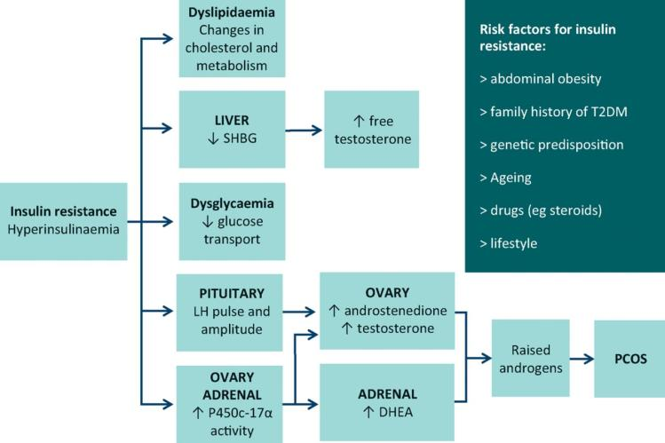
APPLICAZIONI TERAPEUTICHE DELLA KD
La sindrome dell'ovaio policistico (PCOS) è la patologia endocrina più comune nel sesso femminile durante l'età fertile.
È caratterizzata clinicamente da oligo ad anovulazione, iperandrogenismo e la presenza di ovaie policistiche
È associata con un aumento della prevalenza della sindrome metabolica, patologie cardiovoscolari e T2D
Barber et al. Clin Med (Lond). 2016 Jun;16(3):262-6

Slide 76
APPLICAZIONI TERAPEUTICHE DELLA KD
Paoli et al. J Transl Med 2020 18:104

Slide 77
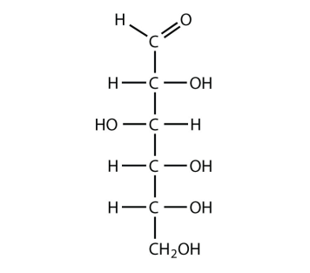


Slide 78
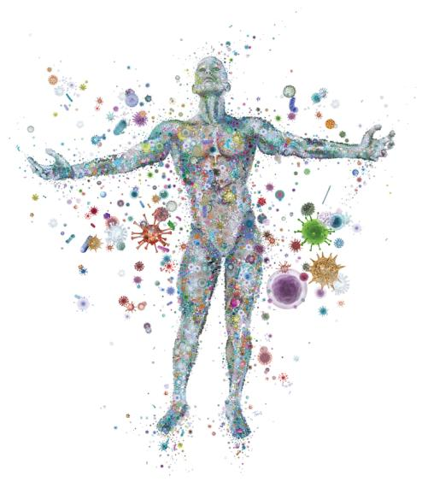
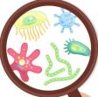
KD E MICROBIOTA
Il microbiota rappresenta la popolazione di microrganismi (batteri, funghi, protozoi e virus) che colonizza un ambiente (i.e.: intestino)
Il microbioma rappresenta la totalità del patrimonio genetico espresso dal microbiota.

Slide 79
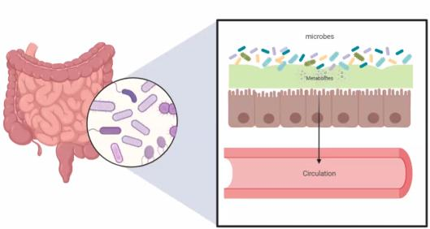
KD E MICROBIOTA
Utilizza l’energia proveniente dal cibo
Migliora la funzione gastrointestinale
Migliora la barriera intestinale
Protegge dai batteri patogeni
Produce metaboliti essenziali per la salute
Sintetizza ormoni e vitamina
Migliora il sistema immunitario
Regola alcune condizioni quali l’insulino –resistenza e la dislipidemia

Slide 80
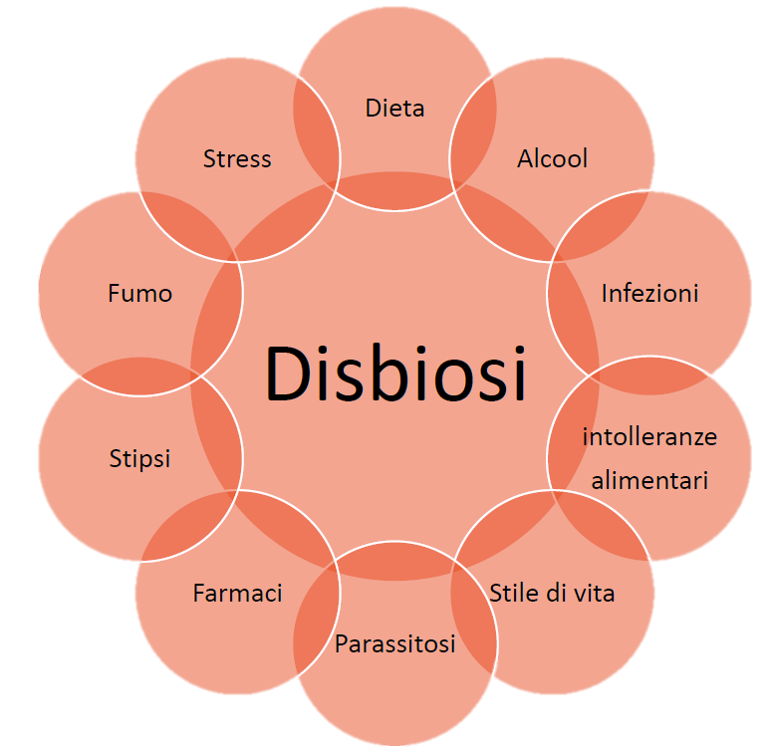
KD E MICROBIOTA
Eubiosi microbiotica: microbiota e organismo umano esiste una condizione di equilibrio.
Disbiosi microbiotica: condizione di squilibrio numerico e qualitativo del microbiota.
Si altera la barriera intestinale, viene meno la sintesi di molecole utili e microrganismi patogeni presenti metabolizzano composti dannosi all’organismo.

Slide 81
KD E MICROBIOTA
Cause della disbiosi microbiotica:
Alimentazione scorretta (eccesso di carboidrati, carne rossa, grassi, carenza di vegetali)
additivi alimentari (residui ormonali, antiparassitari)
terapie farmacologiche (antibiotici, IPP, Anti H2, abuso di lassativi, terapie oncologiche)
intolleranze alimentari (celiachia e intolleranza al lattosio);
cause neurogene (stati di ansia, alterazione del ritmo sonno-veglia)
alterazioni anatomiche intestinali (come by pass, resezioni intestinali).

Slide 82
KD E MICROBIOTA
Shannon diversity index combines richness and diversity. It measures both the number of species and the inequality between species abundances. A large value is given by the presence of many species with well balanced abundances. Values can range from one (in case of a single dominant species) to the total number of all species (in case of all species having equal abundance).
Shannon evenness index (Shannon's equitability index) is a pure diversity index, independent of species richness. It measures how evenly the microbes are distributed in a sample without considering the number of species. Values can range from zero to one: from high dominance of a single species to perfectly equal abundances across all species.
Alpha-diversity
Species richness "How many microbes?
How many different species could be detected in a microbial ecosystem?
Species richness is the number of different species in a sample.
Species diversity "How are the microbes balanced to each other?
Do we have species evenness (equal abundance) or do some species dominate others?
Species diversity tells us how evenly the microbes are distributed in a sample.

Slide 83
KD E MICROBIOTA
BAD …. OR GOOD?
Saturated fatty acids
Low in fibers
High in protein
Low food diversity
Low sugars
Low processed foods
High food diversity
High fibers
Increase in "bad" bacteria
Reduction of
  species richness
  Species diversity
No changes in species richness and diversity
Increased SCFA and BHB

Slide 84
KD E MICROBIOTA
Una dieta chetogenica
NON È
Una dieta iperproteica né una semplice iperlipidca
Le caratteristiche metaboliche , orminali ed i segnali intracellulari sono completamente diversi
KD
HFD
Insulin
Glucose
mTOR
AKT
Insulin
Glucose
mTOR
AKT
FFA
Glucagone
FFA
SCFA
BHB
AMPK
Glucagone
SCFA
BHB
AMPK

Slide 85
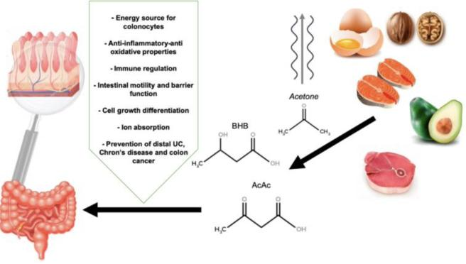
KD E MICROBIOTA
    Non c’è evidenza che una dieta chetogenica abbia effetti dannosi sul microbiota
Le modifiche indotte dalla chetosi sul microbiota potrebbero essere proprio uno dei meccanismi attraverso cui questa dieta migliora l’infiammazione e permette di recuperare la salute.
Non sappiamo esattamente cosa significhi “microbiota sano”, ma sappiamo che la dieta chetogenica grazie ai corpi chetonici, è in grado di migliorare la salute intestinale indipendentemente dalla produzione di SCFA da parte del microbiota.
Paoli A, et al., Genes (Basel). 2019;10(7):534.

Slide 86
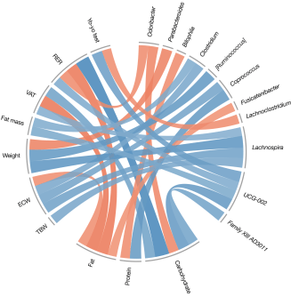
KETOGENIC DIET AND MICROBIOTA
Conclusions:
Our results demonstrate that thirty days of KEMEPHY intervention, in contrast with previous research on ketogenic diet and gut microbiome, do not modify the overall composition of gut microbiome in a cohort of athletes. KEMEPHY dietary pattern may represent an alternative and safety tool for maintaining and/or regulating the composition of gut microbiome in athletes practicing regular exercise. Due to the fact that not all ketogenic diets are equal, we hypothesized that each version of ketogenic diet, with different kind of nutrients or macronutrients partitioning, may differently affect the human gut microbiome.

Slide 87


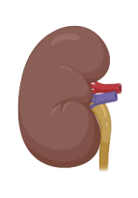
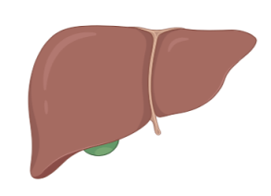
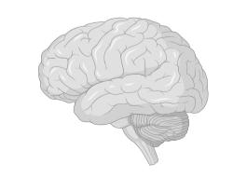


PRECAUZIONI E RISCHI
A
Acidosi
Reni
Fegato
Cervello
Lipidi ematici
R
F
C
L

Slide 88

PRECAUZIONI E RISCHI
La dieta chetogenica, tranne che in particolari casi, NON PUÒ ESSERE una dieta per la vita;
NON VA utilizzata in maniera indiscriminata ma va PRESCRITTA in base all'anamnesi ed agli obiettivi;
Non è un'alimentazione auto-prescrivibile;
Va inserita in un contesto di educazione alimentare e di consapevolezza degli alimenti che si assumono;
Vi sono delle controindicazioni (anche se non tutte assolute): NIDDM, gravidanza, insufficienza renale…

Slide 89
CONCLUSIONI
La dieta chetogenica è un importante strumento nelle mani del professionista che permette di agire in maniera efficace sul controllo del peso e diverse patologie;
Se usata correttamente non provoca effetto yo-yo sul peso;
Ha effetti antinfiammatori, combatte i radicali liberi, ha un effetto protettivo a livello cerebrale, migliora il metabolismo cerebrale e quello ossidativo;
È stata per anni avversata dalla comunità medica;
Come tutti gli strumenti efficaci va usato in scienza e coscienza;

Slide 90
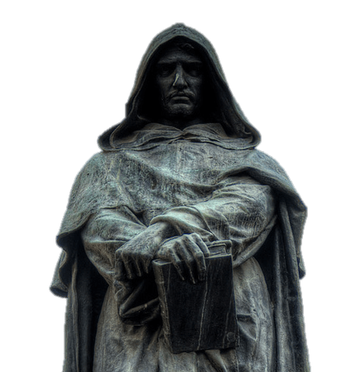
CONCLUSIONI
“È prova di una mente semplice e molto primitiva che uno desideri di pensare come le masse o la maggioranza, semplicemente perché la maggioranza è maggioranza. La verità non cambia perché è, o non è, creduta dalla maggioranza delle persone.”

Slide 91
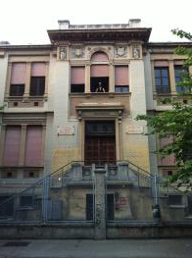


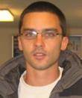
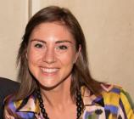








Acknowledgements
Gerardo BOSCO MD– Associate Professor
Giuseppe MARCOLIN– PhD Assistant Professor
Tatiana MORO PhD– Assistant Professor
Andrea CASOLO PhD-Assistant Professor
Francesco CAMPA PhD - Assistant Professor
PhD Students
Lorenzo Cenci MD
Laura Mancin MSc
Alex Rizzato MSc
Luca Simoni PharmD
Luca Rotundo MSc
Research fellow
Alessandro Sampieri MSc

Slide 92






antonio.paoli@unipd.it
Antonio Paoli
antonio.paoli
@antoniopaoliMD
GRAZIE PER L’ATTENZIONE!

